Slide 1
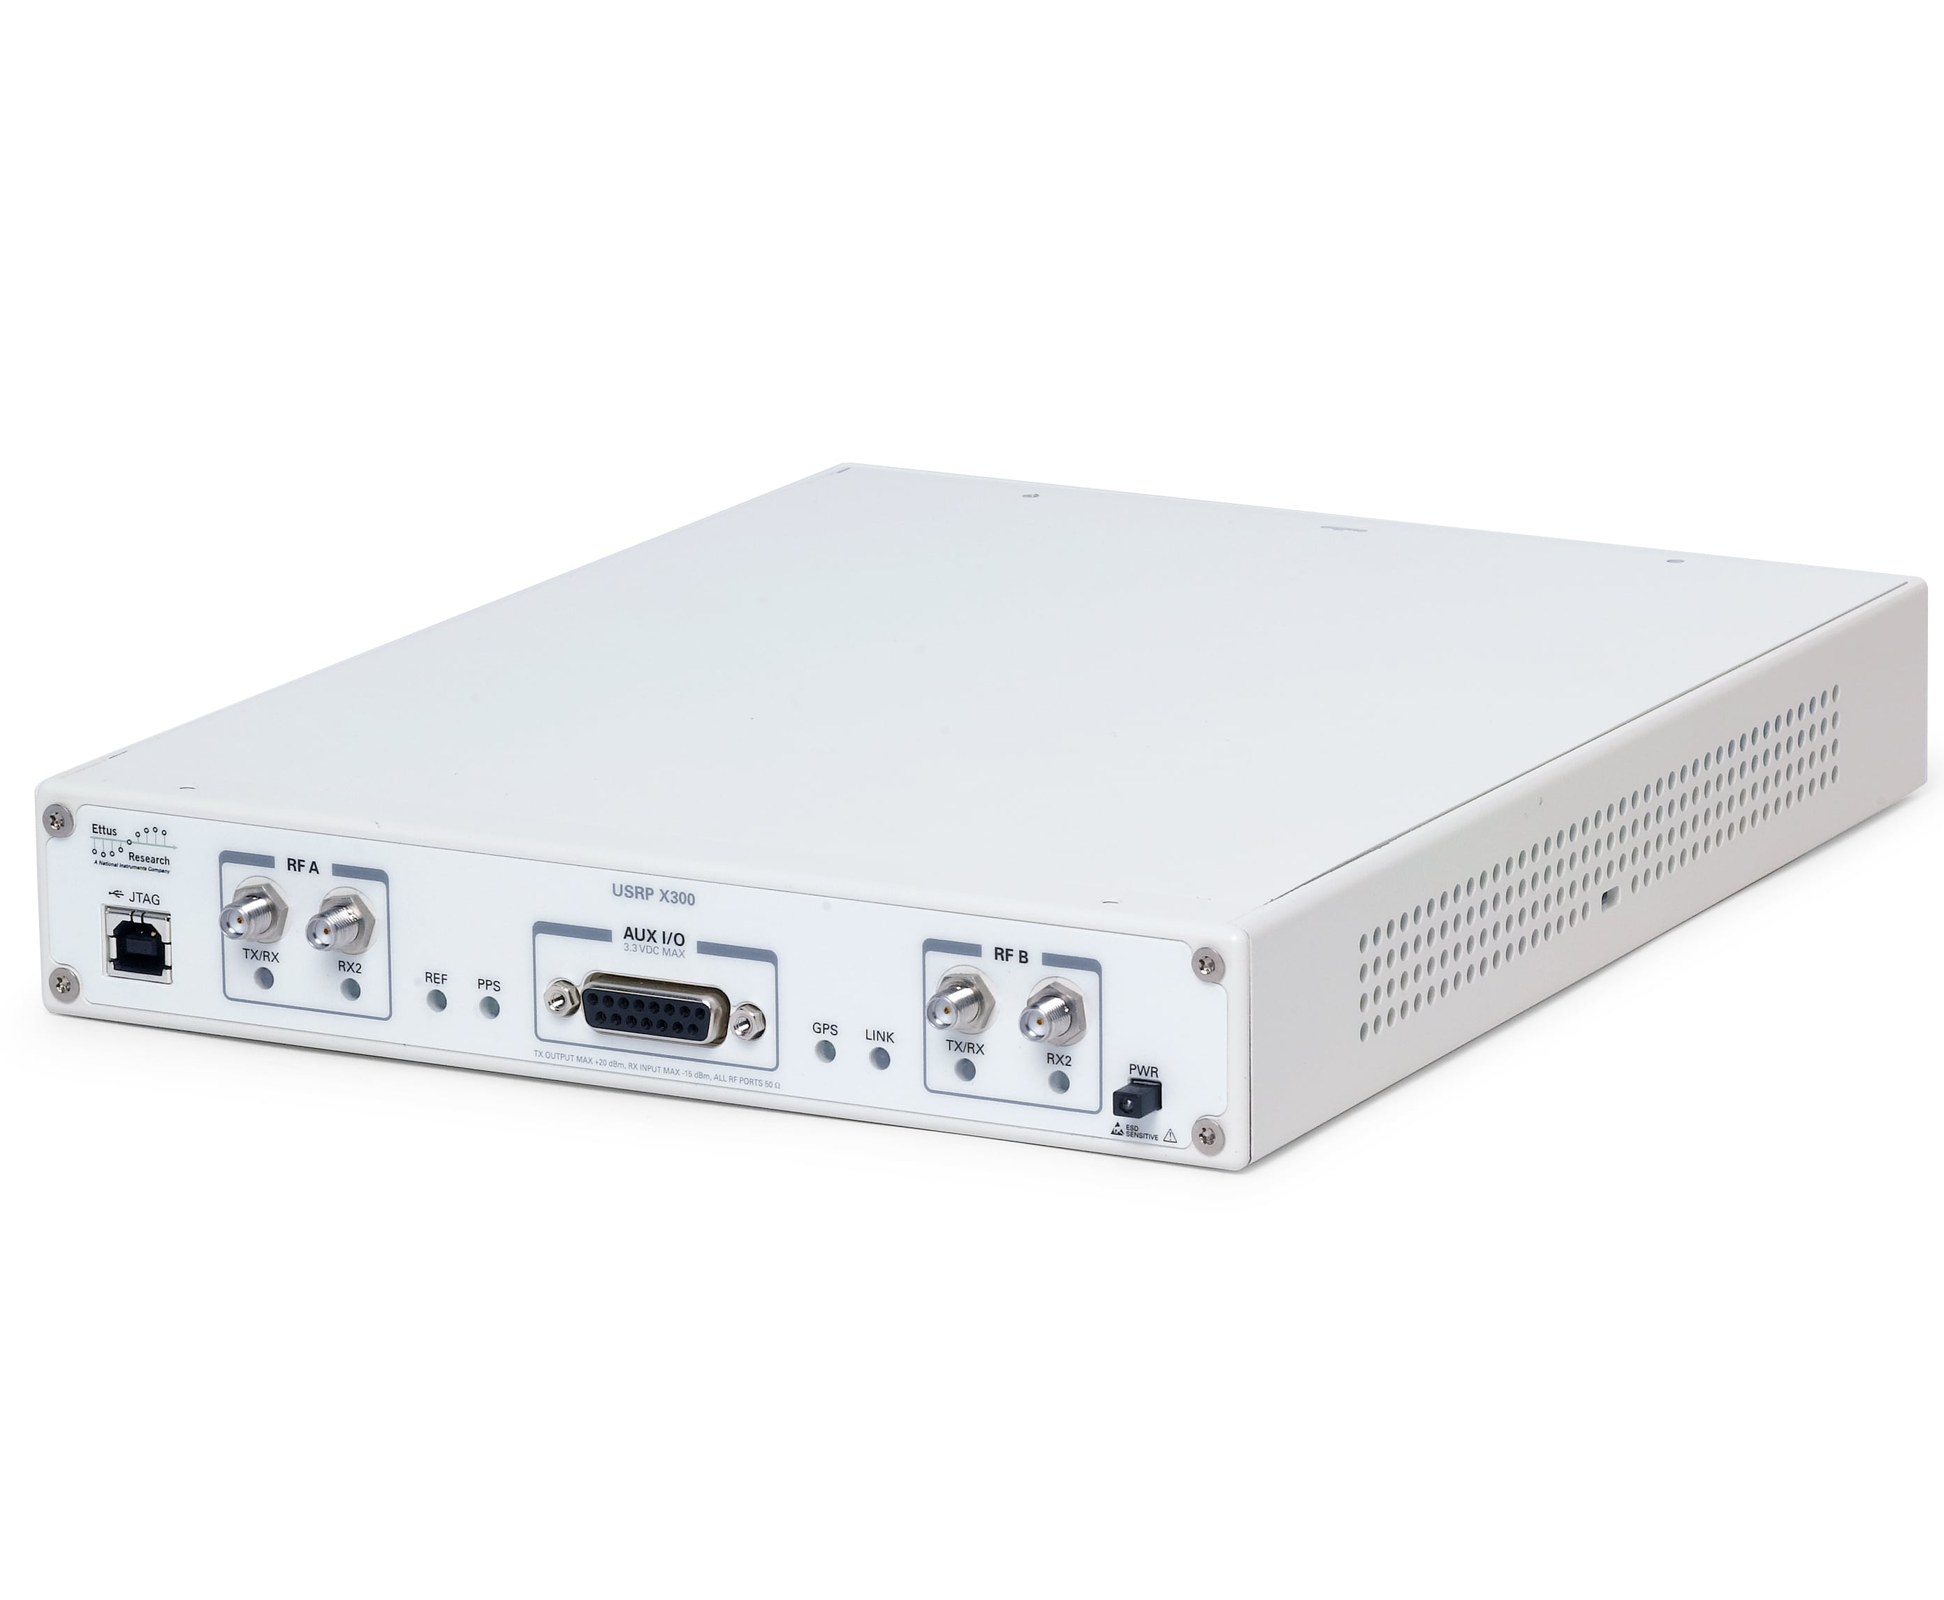
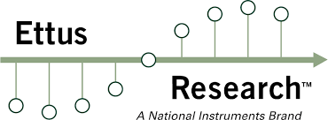
Obiettivi
Al fine di ricreare una acquisizione in Real-time, abbiamo utilizzato il file acquisito all’uscita del Mouse Bruker e lo abbiamo mandato in trasmissione sul frontend dell’SDR. Successivamente lo abbiamo ri-acquisito elaborando il segnale
SDR system bought and installed
Use SDR to process NMR signal before demodulation (this was not found possible on the low field Brucker scanner)
Some data were taken from the above scanner (echo signals)
Base signal receiving, transmission and manipulation implemented in GNU radio

Slide 2
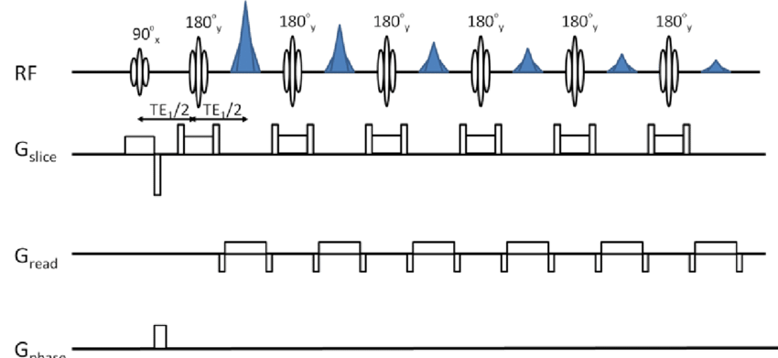
Segnale all’uscita del Mouse Bruker
Sequenza Spin Eco CPMG
Presenta impulsi di eccitazione da 6 us
A seguire dopo i primi impulsi sono presenti i segnali di eco già demodulati

Slide 3
Struttura di Trasmissione

Slide 4
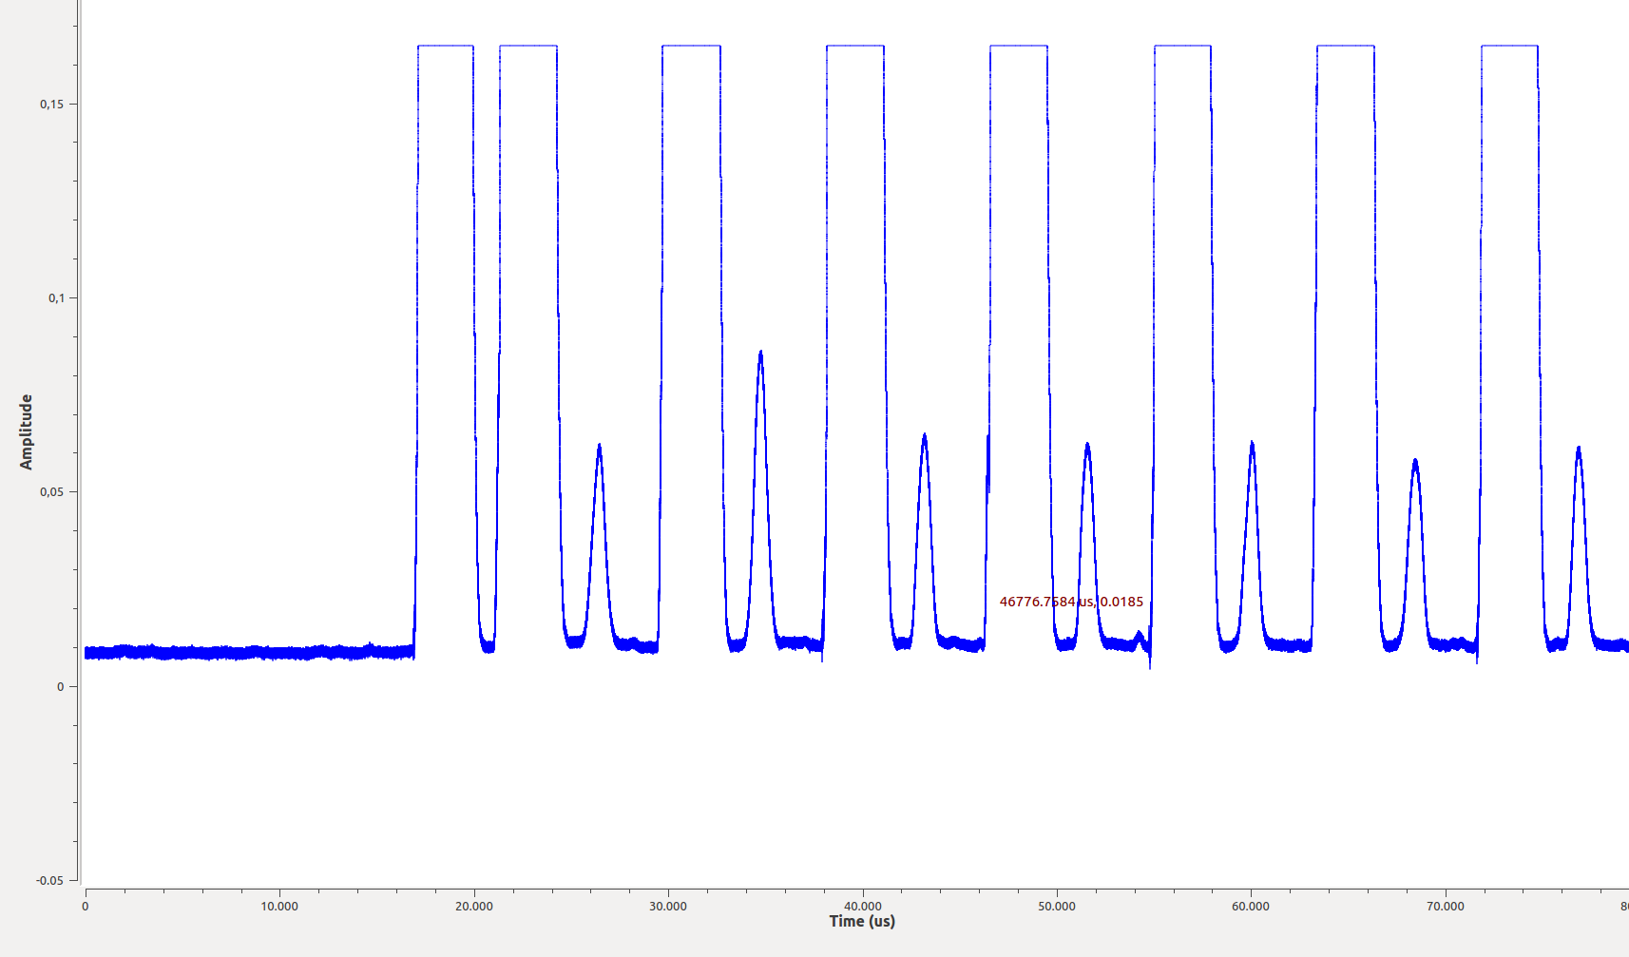
File di partenza
Registrato su Mouse Bruker segnale demodulato

Slide 5
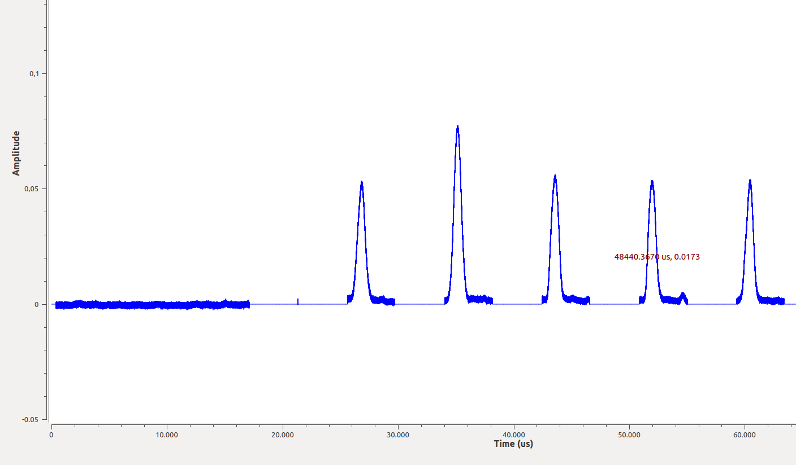
Il segnale viene ritardato e subito dopo viene impostata una threshold al fine di ripulire il segnale dai picchi di eccitazione

Slide 6
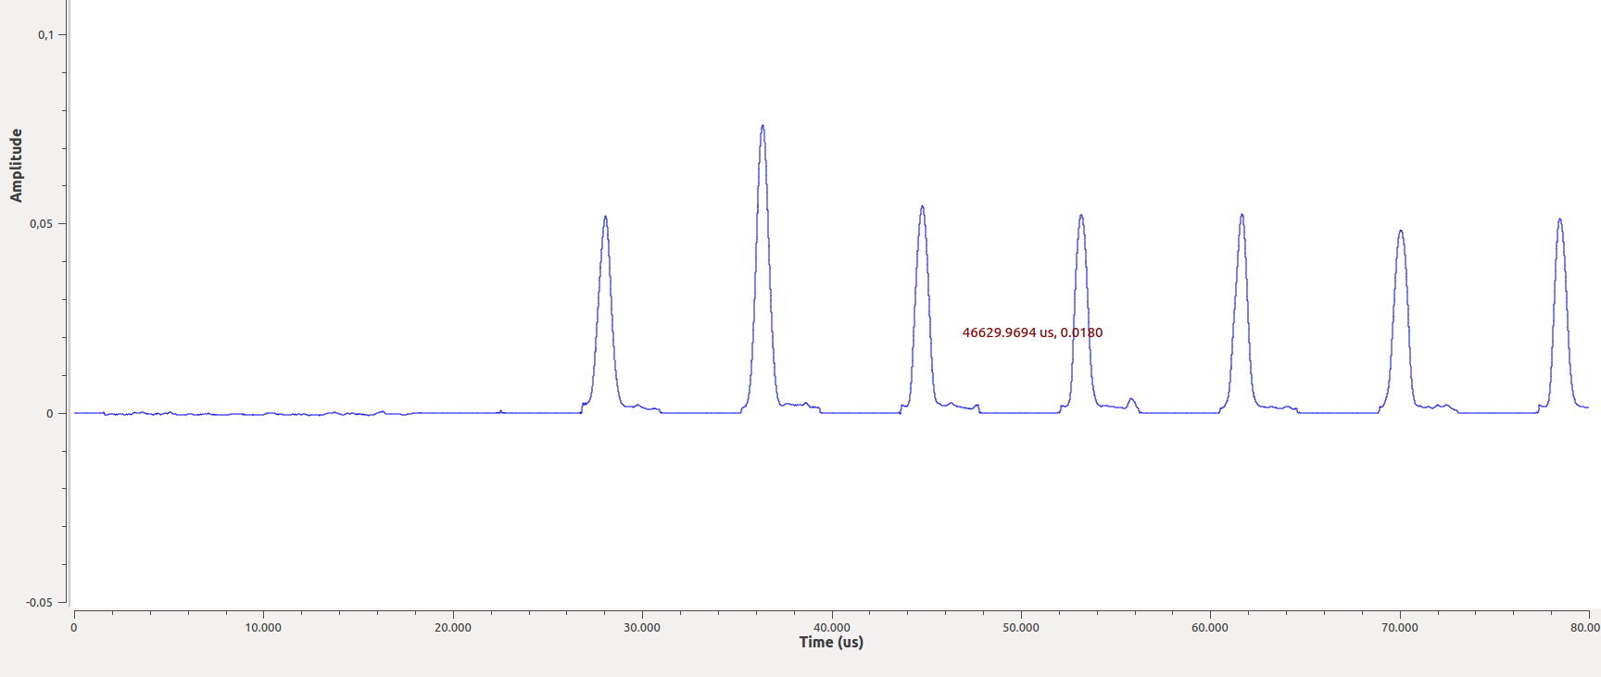
Filtro passa banda:
Impostiamo un low cutoff di 1Hz
ed un high cutoff di 10kHz

Slide 7
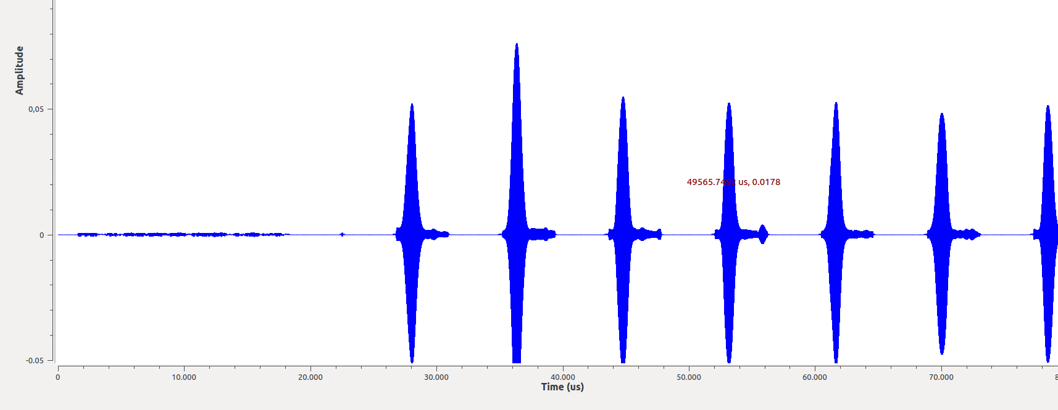
Moltiplichiamo al segnale una frequenza portante di 1MHz
Anche se nel nostro caso sarebbe stato più appropriato una frequenza di 17 MHz

Slide 8
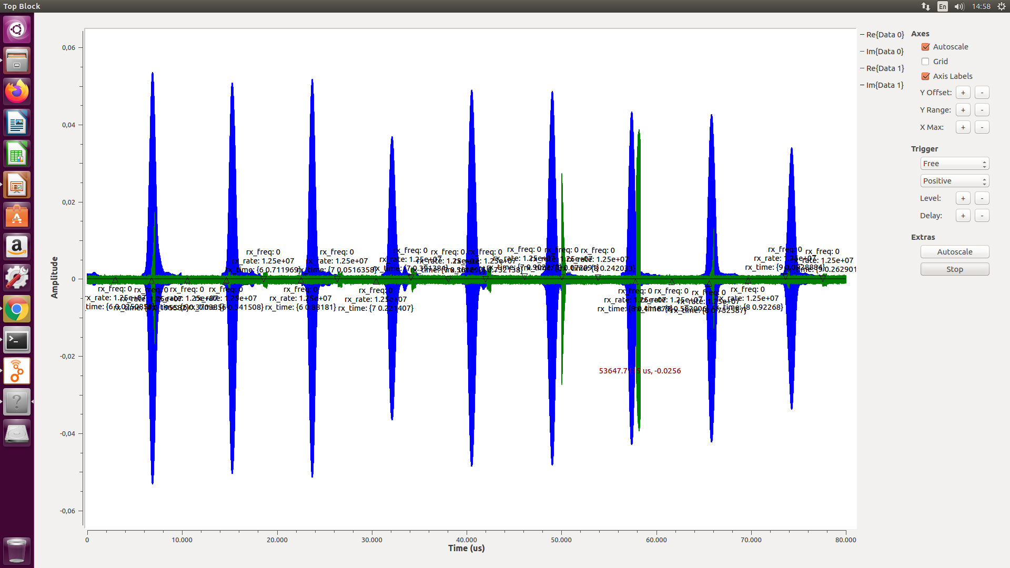
Ricezione
A questo punto ci mettiamo in ascolto del segnale. Per far ciò utilizziamo una antenna sul canale 0. Il segnale ricevuto è rappresentato in figura dal colore verde.
Il segnale risulta Attenuato
Piu sporco in frequenza
In questo modo abbiamo creato un segnale in real-time mandato a loop

Slide 10
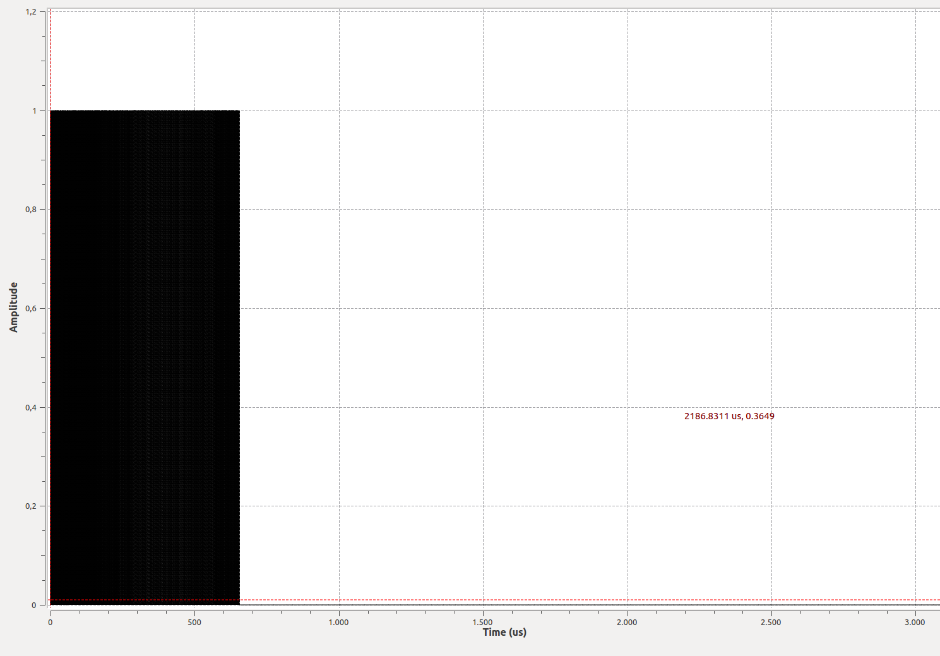
AGC
Controllo automatico del guadagno (AGC). Per prima cosa normalizzano la grandezza del segnale e dividiamo l'impulso per la sua grandezza.
In questo modo siamo in grado di registrare il segnale normalizzato prendendo la grandezza del segnale.

Slide 11
Gate Vector Sink
Dopo aver normalizzano il Gated Vector Sink fà in modo che il segnale sia registrato solo nell'intervallo desiderato.
Arrivati a questo punto generiamo il codice Python e lanciamo da terminale l’applicativo possiamo gestire l’informazione da Script.

Slide 12
Prossimi sviluppi
In un ottica in cui si voglia utilizzare l’SDR per studiare il segnale NMR:
Possiamo acquisire il segnale del Fluoro non demodulato e cercare di elaborarlo al fine di studiare le tre modulazioni presenti (Andrea mi ha fornito degli spettri a tal proposito)
Possiamo utilizzarlo per trasmettere le nostre sequenze di eccitazioni personalizzate ed al contempo acquisire i segnale.
Potrebbe essere l’elettronica di frontend giusta per utilizzare l’antenna.
In un futuro con un secondo SDR potremmo implementare dei gradienti per acquisire anche immagini.

